Slide 1
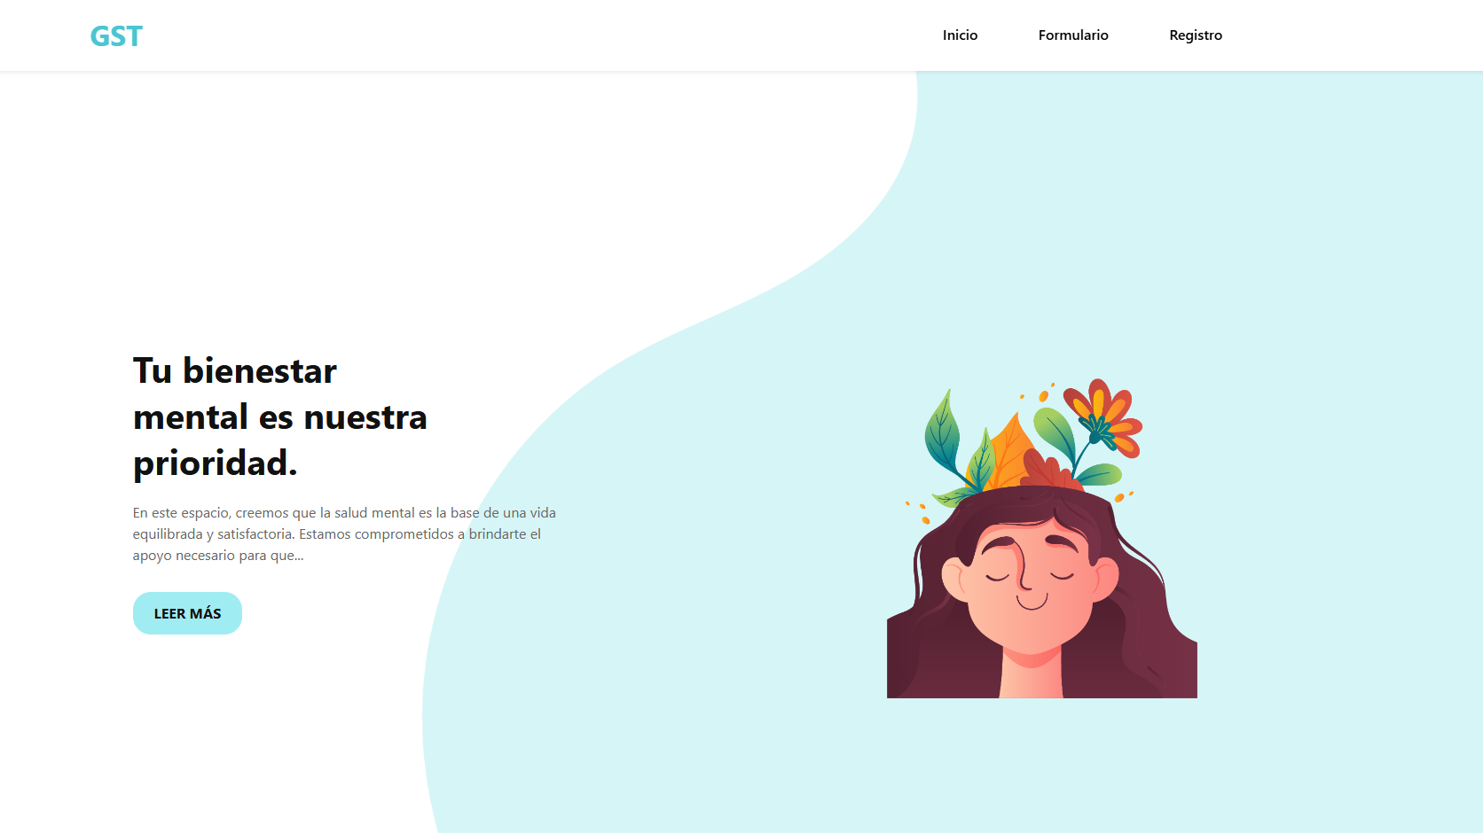
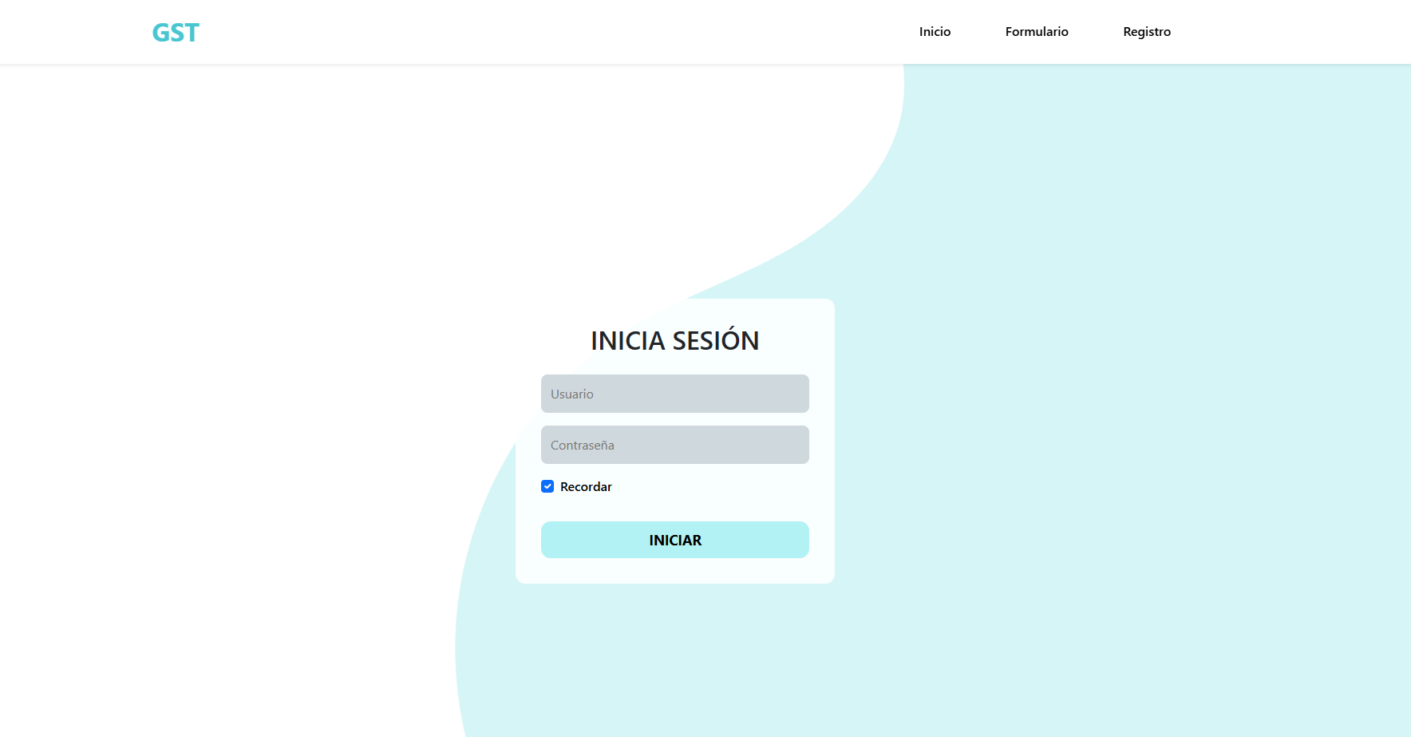
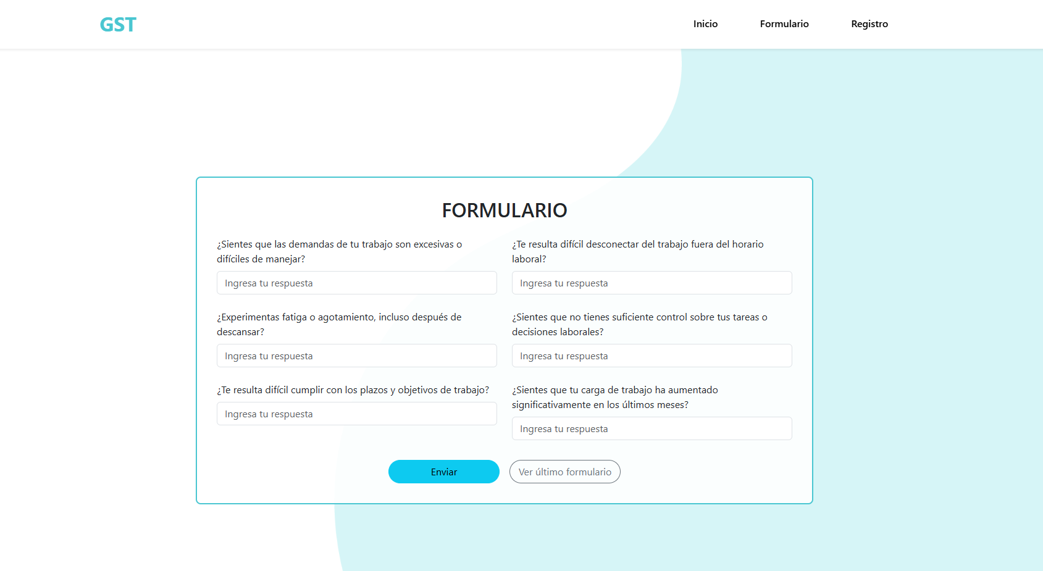

SEGUNDA FERIA
PROYECTO PEDAGÓGICO INTEGRADOR (PPI)
FACULTAD DE INGENIERÍA.
Gestión de la salud mental en el trabajo.
Andrés Felipe Jaramillo Palacio, Maryury Hernández Marín
Docente asesor: Luis Carlos Mosquera Mena Asignatura: Construcción de Software III
Programa académico: Ingeniería en software
Facultad: Ingeniería
1. INTRODUCCIÓN.
4. RESULTADOS.
En un entorno donde el estrés laboral afecta tanto la salud emocional como el rendimiento diario, nuestra página web ofrece una solución amigable para la gestión y el monitoreo continuo del bienestar de los trabajadores. A través de un panel intuitivo, los usuarios pueden registrar su nivel de estrés, visualizar patrones y recibir recomendaciones para mejorar su equilibrio emocional. De este modo, la herramienta facilita la identificación de situaciones críticas y promueve acciones preventivas, contribuyendo a un ambiente de trabajo más sano y productivo.
1. Pagina de Home. Nos da una idea e introducción de lo que es el sitio
2. PLANTEAMIENTO DEL PROBLEMA.
En el mundo contemporáneo, el bienestar mental se ha convertido en una preocupación de creciente importancia, especialmente en el entorno laboral, por lo tanto, se plantea el desarrollo de un software que ofrecerá herramientas para el monitoreo y la gestión del estrés, además, proporcionará recursos y apoyo para promover un ambiente laboral más saludable y equilibrado. A través de este enfoque integral, se busca identificar y abordar los desafíos actuales en la salud mental en el trabajo y proporcionar mejora del clima organizacional.
Dentro del estudio que realizamos a la IPS Salud Familiar no se evidencia ningún tipo de herramienta cuantificable o estadística que permita gestionar o medir estos ámbitos: nivel de estrés laboral, sus causales y el seguimiento adecuado de dicho estrés.
2. Login. Nos permite el inicio de sesión a la plataforma como empleados del cliente
3. METODOLOGÍA.
Para el desarrollo de la aplicación web, se aplicara la metodología ágil Scrum, permitiendo una gestión eficiente del proyecto mediante iteraciones y entregas incrementales. Se trabajará en sprints de dos semanas, con reuniones diarias para evaluar avances y ajustar requerimientos. El equipo definió roles clave: Product Owner, Scrum Master y Desarrolladores, asegurando una comunicación fluida. Se priorizaron los requisitos según el impacto en los usuarios, garantizando un desarrollo flexible y adaptable. Además, se emplearan herramientas como Trello y Git para la gestión de tareas y control de versiones, optimizando la colaboración y eficiencia del equipo.
3. Pagina del formulario. Recolecta información esencial para medir el estado mental del usuario.
5. RECOMENDACIONES FUTURAS.
Para futuros desarrollos de la aplicación web orientada a la gestión del estrés laboral, consideramos mejoras en los siguientes aspectos:
Funcionalidades Estadísticas y gráficos interactivos basados en las encuestas diarias, con filtros por departamento y rango temporal. Redireccionamiento y agendamiento automático con profesionales de la salud, incluyendo confirmación y recordatorios por correo o notificación push. Material de apoyo personalizado (artículos, videos, podcasts, etc) organizado por nivel de estrés y preferencias del usuario. Alertas proactivas vía SMS o aplicaciones de mensajería corporativa cuando se detecten picos de estrés críticos. Escalabilidad y modularidad: arquitectura de microservicios que permita incorporar IA (análisis predictivo, chatbots).

